Slide 1
KHỞI ĐỘNG
HS xem video
“Đổi mới toàn diện đất nước theo định hướng xã hội chủ nghĩa”
https://www.youtube.com/watch?v=JsGgVSzqkMA
- HS trả lời câu hỏi: Em có cảm nhận gì sau khi xem đoạn video?

Slide 2
CHỦ ĐỀ 4
CÔNG CUỘC ĐỔI MỚI Ở VIỆT NAM TỪ NĂM 1986 ĐẾN NAY
BÀI 10. KHÁI QUÁT VỀ CÔNG CUỘC ĐỔI MỚI Ở VIỆT NAM TỪ NĂM 1986 ĐẾN NAY
(2 tiết)

Slide 3


MỤC TIÊU BÀI HỌC
- Trình bày được những nội dung chính các giai đoạn của công cuộc Đổi mới đất nước từ năm 1986 đến nay.

Slide 4
TIẾN TRÌNH BÀI HỌC
3. Tiếp tục đẩy mạnh công nghiệp hóa, hiện đại hóa, hội nhập quốc tế sâu rộng (từ năm 2006 đến nay).
2. Đẩy mạnh công nghiệp hóa, hiện đại hóa, hội nhập kinh tế quốc tế (1996 – 2006).
1. Khởi đầu công cuộc Đổi mới (1986 – 1995).

Slide 5
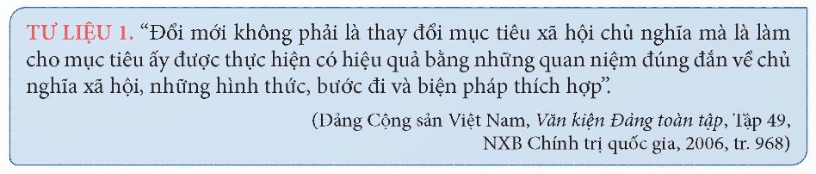
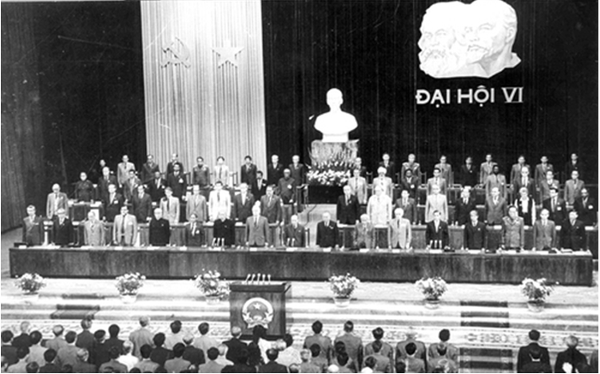
1. Khởi đầu công cuộc Đổi mới (1986 – 1995)

Slide 6



1. Khởi đầu công cuộc Đổi mới (1986 – 1995)
khai thác Tư liệu 1 và thông tin trong mục để trả lời câu hỏi
1. Vì sao từ tháng 12/1986, Đảng Cộng sản Việt Nam tiến hành công cuộc đổi mới đất nước?
2.Trình bày những nội dung chính của đường lối đổi mới ở Việt Nam giai đoạn 1986 – 1995.
3. Mục tiêu của công cuộc đổi mới ở Việt Nam giai đoạn 1986 – 1995 là gì?

Slide 7
1. Khởi đầu công cuộc Đổi mới (1986 – 1995)
* Hoàn cảnh
- Từ giữa những năm 80 của thế kỉ XX, tình hình thế giới có nhiều thay đổi…
- Trong nước: đất nước đang lâm vào tình trạng khủng hoảng, nhất là về kinh tế - xã hội:
+ Năm 1980: Tốc độ tăng trưởng kinh tế là 0,4 % (kế hoạch đề ra là 13 – 14%); Nhập khẩu 1576 triệu tấn lương thực.
+ Năm 1986: Siêu lạm phát với 774,7%; 7 triệu người thiếu đói.

Slide 8
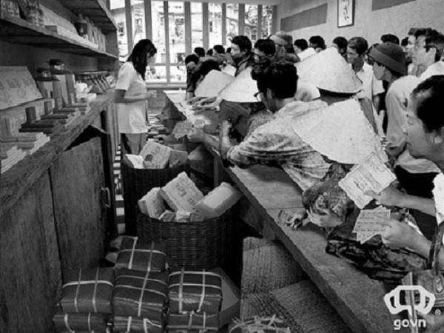
Mua bán trước các cửa hàng mậu dịch thời bao cấp

Slide 9

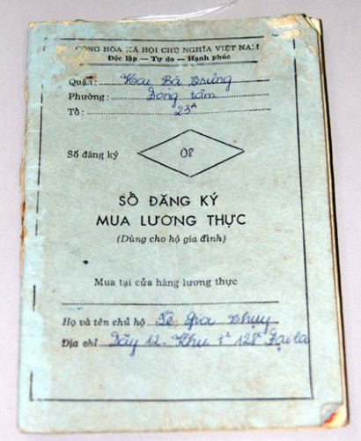
Hình thức phân phối hàng hóa.

Slide 10
1. Khởi đầu công cuộc Đổi mới (1986 – 1995)
* Hoàn cảnh
- Những thay đổi của tình hình thế giới và thực trạng khủng hoảng kinh tế - xã hội trong nước từ giữa những năm 80 của thế kỉ XX => đặt ra yêu cầu cần phải đổi mới.
- Đại hội đại biểu toàn quốc lần thứ VI của Đảng Cộng sản Việt Nam (1986) đề ra đường lối đổi mới toàn diện đất nước, chính thức mở đầu công cuộc Đổi mới.

Slide 11

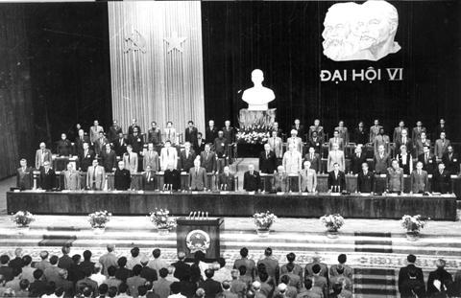
ĐẠI HỘI ĐẢNG LẦN THỨ VI ( THÁNG 12 – 1986)
Notes:
Copyright © 2005 Doan Van Hung - Khoa Lich Su - Dai hoc Quy Nhon 12/2005

Slide 12
1. Khởi đầu công cuộc Đổi mới (1986 – 1995)
* Nội dung cơ bản của đường lối đổi mới
- Đổi mới đất nước đi lên chủ nghĩa xã hội không phải là thay đổi mục tiêu xã hội chủ nghĩa, mà làm cho mục tiêu đó được thực hiện có hiệu quả …

Slide 13


ĐỔI MỚI TOÀN DIỆN
NHƯNG GIỮ VỮNG MỤC TIÊU VÀ NGUYÊN TẮC
Mục tiêu
chủ nghĩa
xã hội
Nguyên tắc
CN Mác Lênin
và tư tưởng HCM
ĐỔI MỚI NHƯNG
KHÔNG ĐỔI MÀU

Slide 14
1. Khởi đầu công cuộc Đổi mới (1986 – 1995)
* Nội dung cơ bản của đường lối đổi mới
- Đổi mới đất nước đi lên chủ nghĩa xã hội không phải là thay đổi mục tiêu xã hội chủ nghĩa, mà làm cho mục tiêu đó được thực hiện có hiệu quả …
- Đổi mới phải toàn diện và đồng bộ... Đổi mới kinh tế phải gắn với đổi mới chính trị, nhưng trọng tâm là đổi mới kinh tế.
- Đổi mới cơ chế quản lí kinh tế, xoá bỏ cơ chế tập trung quan liêu, bao cấp, chuyển sang cơ chế thị trường có sự quản lí của Nhà nước…

Slide 15
1. Khởi đầu công cuộc Đổi mới (1986 – 1995)
* Nội dung cơ bản của đường lối đổi mới
- Xây dựng Nhà nước pháp quyền Việt Nam của nhân dân, do nhân dân, vì nhân dân; xây dựng nền dân chủ xã hội chủ nghĩa…
- Đổi mới chính sách văn hoá - xã hội, phát huy yếu tố con người và lấy việc phục vụ con người là mục đích cao nhất.
- Mở rộng quan hệ với tất cả các nước, không phân biệt chế độ chính trị - xã hội khác nhau.

Slide 16
1. Khởi đầu công cuộc Đổi mới (1986 – 1995)
* Mục tiêu
- Nhằm ổn định và phát triển kinh tế - xã hội, đưa đất nước ra khỏi khủng hoảng

Slide 17
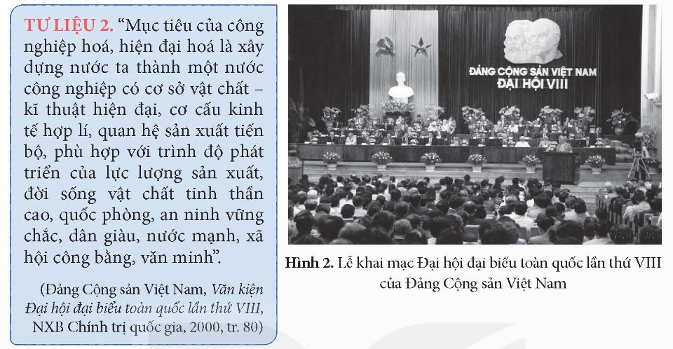
2. Đẩy mạnh công nghiệp hóa, hiện đại hóa, hội nhập kinh tế quốc tế (1996 – 2006)

Slide 18


2. Đẩy mạnh công nghiệp hóa, hiện đại hóa, hội nhập kinh tế quốc tế (1996 – 2006)
khai thác Tư liệu 2 và thông tin trong mục để trả lời câu hỏi
- Trình bày những nội dung chính của đường lối Đổi mới ở Việt Nam giai đoạn 1996-2006.

Slide 19
2. Đẩy mạnh công nghiệp hóa, hiện đại hóa, hội nhập kinh tế quốc tế (1996 – 2006)
* Nội dung chính
- Đẩy mạnh công nghiệp hoá, hiện đại hoá…; gắn việc đẩy mạnh công nghiệp hoá, hiện đại hoá với từng bước phát triển kinh tế tri thức.
- Xây dựng và phát triển nền kinh tế thị trường định hướng xã hội chủ nghĩa, chuyển dịch cơ cấu kinh tế theo hướng công nghiệp hoá, hiện đại hoá…
- Đổi mới hệ thống chính trị, tăng cường sự lãnh đạo của Đảng, xây dựng nhà nước pháp quyền xã hội chủ nghĩa; củng cố quốc phòng, an ninh.

Slide 20
2. Đẩy mạnh công nghiệp hóa, hiện đại hóa, hội nhập kinh tế quốc tế (1996 – 2006)
* Nội dung chính
- Chú trọng phát triển nền văn hoá tiên tiến, đậm đà bản sắc dân tộc; phát triển giáo dục, y tế và giải quyết các vấn đề xã hội.
- Đa phương hoá, đa dạng hoá các quan hệ quốc tế; chủ động hội nhập kinh tế khu vực và quốc tế...

Slide 21
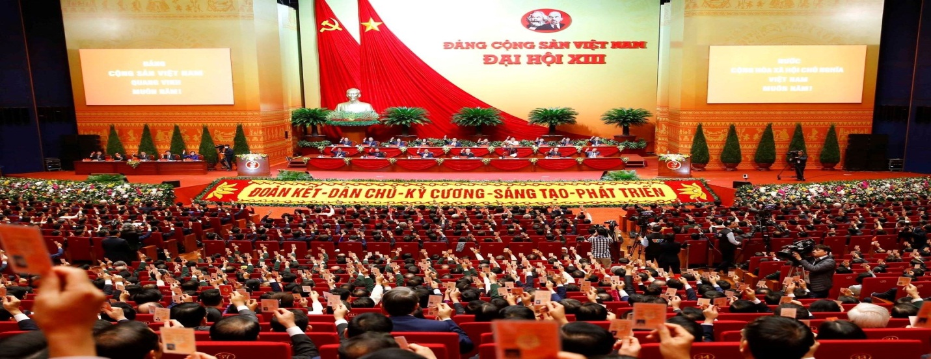
3. Tiếp tục đẩy mạnh công nghiệp hóa, hiện đại hóa, hội nhập quốc tế sâu rộng (từ năm 2006 đến nay).

Slide 22
3. Tiếp tục đẩy mạnh công nghiệp hóa, hiện đại hóa, hội nhập quốc tế sâu rộng (từ năm 2006 đến nay).
khai thác Tư liệu 3 và thông tin trong mục để trả lời câu hỏi
- Trình bày những nội dung chính của đường lối Đổi mới ở Việt Nam giai đoạn 2006 – 2021.

Slide 23
3. Tiếp tục đẩy mạnh công nghiệp hóa, hiện đại hóa, hội nhập quốc tế sâu rộng (từ năm 2006 đến nay).
* Nội dung chủ yếu
- Tiếp tục đẩy mạnh toàn diện, đồng bộ công cuộc Đổi mới; phát triển nhận thức về công nghiệp hoá, hiện đại hoá đất nước, về chủ nghĩa xã hội và con đường đi lên chủ nghĩa xã hội ở Việt Nam…
- Tiếp tục hoàn thiện thể chế kinh tế thị trường định hướng xã hội chủ nghĩa, đổi mới mô hình tăng trưởng, cơ cấu lại nền kinh tế.
- Phát huy dân chủ, tiếp tục xây dựng và hoàn thiện nhà nước pháp quyền xã hội chủ nghĩa…

Slide 24
3. Tiếp tục đẩy mạnh công nghiệp hóa, hiện đại hóa, hội nhập quốc tế sâu rộng (từ năm 2006 đến nay).
* Nội dung chủ yếu
- …Tiếp tục phát triển nền văn hoá tiên tiến, đậm đà bản sắc dân tộc; đổi mới căn bản, toàn diện giáo dục, đào tạo, phát triển nguồn nhân lực.
- Đẩy mạnh hoạt động đối ngoại; chuyển tử hội nhập kinh tế quốc tế sang chủ động và tích cực hội nhập quốc tế toàn diện, sâu rộng,..

Slide 25
LUYỆN TẬP

Slide 26
1
Quan điểm của Đảng tại Đại hội toàn quốc lần thứ VI (12/1986) là đổi mới phải
A. thực hiện nhanh chóng
B. bảo đảm chắc thắng lợi
C. phải thần tốc và táo bạo
D. toàn diện và đồng bộ.
1
9
3
0
7
2
5
10
4
6
8
ĐÁP ÁN
D. toàn diện và đồng bộ.
Notes:
Bây giờ chúng ta hãy sẵn sàng thảo luận thật nhanh và viết đáp án vào bảng nhóm nhỏ. Mỗi câu hỏi chúng ta chỉ có 10s để trả lời. Khi có hiệu lệnh, các nhóm cùng giơ bảng kết quả nhé. Các em đã nắm luật chơi chưa?
Bắt đầu với câu hỏi số 1…………

Slide 27
2
Trọng tâm của đường lối Đổi mới mà Đảng Cộng sản Việt Nam đề ra năm 1986 là
A. kinh tế.
B. chính trị.
C. văn hóa.
D. tư tưởng.
1
9
3
0
7
2
5
10
4
6
8
ĐÁP ÁN
A. kinh tế.

Slide 28
3
Nội dung cơ bản của đường lối đổi mới về kinh tế của Đảng Cộng sản Việt Nam trong giai đoạn 1996 – 2006 là
A. công nghiệp hóa, ưu tiên phát triển công nghiệp nặng.
B. đẩy mạnh công nghiệp hóa và hiện đại hóa đất nước.
C. bước đầu xóa bỏ cơ chế quản lí quan liêu bao cấp.
D. xây dựng nền kinh tế kế hoạch hóa, tập trung, bao cấp.
1
9
3
0
7
2
5
10
4
6
8
ĐÁP ÁN
B. đẩy mạnh công nghiệp hóa và hiện đại hóa đất nước.

Slide 29
4
Một trong những nội dung của đường lối đổi mới đất nước (từ năm 2006 đến nay) là
A. chủ động và tích cực hội nhập quốc tế toàn diện, sâu rộng.
B. ngoại giao phá vây và nỗ lực bước đầu hội nhập kinh tế quốc tế.
C. đẩy mạnh công nghiệp hóa, ưu tiên phát triển công nghiệp nặng.
D. đổi mới kinh tế phải đi sau đổi mới chính trị để tránh gây bất ổn.
1
9
3
0
7
2
5
10
4
6
8
ĐÁP ÁN
A. chủ động và tích cực hội nhập quốc tế toàn diện, sâu rộng.

Slide 30
Đại hội đại biểu toàn quốc lần thứ VIII (1996) và lần thứ IX (2001) của Đảng Cộng sản Việt Nam đã xác định mục tiêu của công nghiệp hóa, hiện đại hóa đất nước là
A. đưa Việt Nam trở thành nước công nghiệp.
B. đưa Việt Nam trở thành cường quốc số 1.
C. sẽ hoàn thành điện khí hóa vùng nông thôn.
D. phải xóa bỏ được tình trạng tham ô, lãng phí.
5
1
9
3
0
7
2
5
10
4
6
8
ĐÁP ÁN
A. đưa Việt Nam trở thành nước công nghiệp.

Slide 31
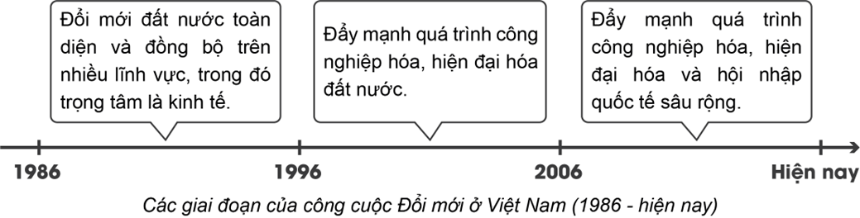
LUYỆN TẬP
Vẽ trục thời gian thể hiện các giai đoạn của công cuộc Đổi mới ở Việt Nam từ năm 1986 đến nay.

Slide 32
VẬN DỤNG
Học sinh thực hiện nhiệm vụ sau:
Sưu tầm tư liệu về một trong những nhân vật tiêu biểu có vai trò và đóng góp nổi bật đối với công cuộc Đổi mới ở Việt Nam từ năm 1986 đến nay. Giới thiệu tư liệu đó với thầy cô và bạn học.

